Slide 1
테두리 두께:15 (1.5T)
208
Ethrnet Switching Hub
44
150+120+44
=약 314
442
132+30
=162
430+90 =520
30
POWER Hub
30
정면
132
110
86
70

Slide 2
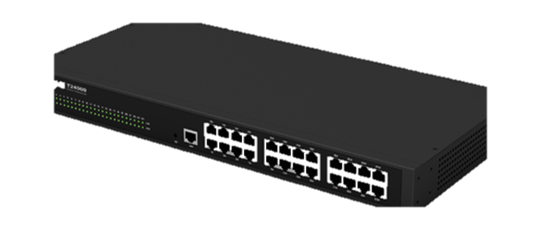

테두리 두께:15 (1.5T)
후면

